Slide 1
Opt-in et gestion des absences de fin d’année : les bonnes pratiques
Direction Distribution et Développement Digital
Heure du Jeudi
8 décembre 2022

Slide 2
De quoi je me mail ? Mémo conseiller sur l’opt-in
Comment maintenir la qualité de service
en fin d’année

Slide 3



DE QUOI JE ME MAIL ?
LE BON MOBILE
POUR DIRE OUI À
UNE MEILLEURE
RELATION CLIENT

Slide 4

Direction Distribution et Développement Digital
A quoi sert l’opt-in ?
Cet accord est
primordial pour :
Garder le lien et entretenir la relation commerciale multicanale avec
mon client.
Faire bénéficier mon client des meilleures offres et de toutes nos solutions digitales.
J'ai besoin de l'accord de mon client pour qu'il reçoive des communications commerciales par e-mail et SMS de la part de sa banque : il s’agit du consentement Opt-in.
Lorsque le client
me donne son accord, c’est à vie ?
L’opt-in est valide pendant toute la durée de la relation client sauf s’il change d’avis.
NB : Si un client modifie son adresse e-mail ou son numéro de téléphone mobile, il n’est pas utile de lui redemander son accord.

Slide 5

Direction Distribution et Développement Digital
L’entrée en relation et la MAJ des coordonnées client sont les moments clés pour recueillir le consentement opt-in de mon client
En tant que conseiller, je reste au centre de la relation entre mon client et la banque
Tous mes clients ne sont pas (ou pas encore) actifs sur le canal digital (68% à ce jour). L'agence représente donc un canal essentiel pour collecter l’opt-in sur ces clients.
L’agence représente le canal principal des entrées en relation
Je peux rassurer le client sur l’usage qui est fait de ses données.

Slide 6


Direction Distribution et Développement Digital
Une belle progression engagée en CEGEE en 2022 à poursuivre sur 2023
✉️
de 48% à 55%
sur les opt-in e-mail
Position CEGEE 12ème /15
Notre ambition 2023
70% de clients opt-in
de 53% à 58%
sur les opt-in SMS
Position CEGEE 10ème /15

Slide 7

Direction Distribution et Développement Digital
L’opt-in, c’est 3 fois gagnant !
Pour mes clients
Pour moi
Pour ma banque
Rester en contact, être informé par e-mail, SMS et notifications mobile de toutes les actualités commerciales.
Bénéficier des meilleures offres au bon moment.
Profiter de toutes nos solutions digitales.
Rebondir, lors de mes entretiens client, sur des opportunités commerciales, générées grâce aux campagnes digitales.
Optimiser mes ventes.
Maintenir la relation avec mon client tout au long de l’année.
Renforcer la relation commerciale conseiller par des sollicitations digitales.
Informer sur nos offres (nouveautés, promotions, …).
Augmenter les ventes digitales.

Slide 8
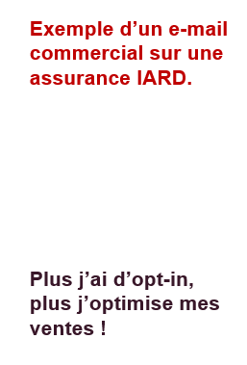
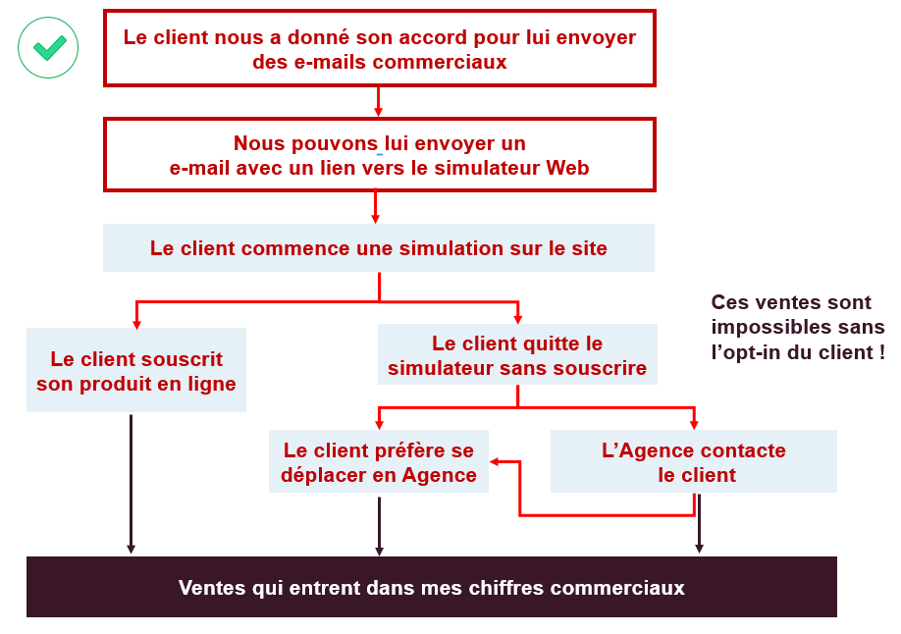
Direction Distribution et Développement Digital
Qu’est-ce que j’y gagne ?

Slide 9
Direction Distribution et Développement Digital
L’opt-in, c’est 3 fois gagnant !
Pour mes clients
Pour moi
Pour ma banque
Rester en contact, être informé par e-mail, SMS et notifications mobile de toutes les actualités commerciales.
Bénéficier des meilleures offres au bon moment.
Profiter de toutes nos solutions digitales.
Rebondir, lors de mes entretiens client, sur des opportunités commerciales, générées grâce aux campagnes digitales.
Optimiser mes ventes.
Maintenir la relation avec mon client tout au long de l’année.
Renforcer la relation commerciale conseiller par des sollicitations digitales.
Informer sur nos offres (nouveautés, promotions, …).
Augmenter les ventes digitales.

Slide 10
Direction Distribution et Développement Digital
Quel discours pour convaincre ?
Différents cas d’usage
Mon argumentation
Lors de l’entrée en relation
(face à face).
M DUPONT, je vous propose d'être informé par e-mail et SMS en temps réel de nos meilleures offres et de toutes nos actualités. Vous êtes d’accord ?
Lors de la mise à jour de coordonnées client
(face à face).
M DUPONT, je profite de la mise à jour de vos moyens de contact pour vous proposer d'être informé par e-mail et SMS en temps réel de nos meilleures offres et de toutes nos actualités. Vous êtes d’accord ?
Recueillir cet accord va-t-il me faire perdre du temps ?
Non, le recueil de cet accord est intégré au renseignement (nouveau client) et la mise à jour de coordonnées (client existant), il est donc très rapide.
J’ai plus d’opportunités pour faire des rebonds commerciaux et c’est une aide complémentaire pour réaliser mes objectifs de vente !
Bon à savoir

Slide 11
Direction Distribution et Développement Digital
Quel discours pour convaincre ?
Objections clients
Mes réponses
Je vais être inondé de publicités si je vous donne mon accord. Quelle est la fréquence des sollicitations ?
Rassurez-vous, vous ne recevrez que quelques communications commerciales par an seulement, avec des informations mesurées et pertinentes. Vous bénéficiez ainsi de nos meilleures offres.
Je ne veux pas que mes coordonnées soient transmises à vos partenaires, je ne veux pas recevoir d’offres de leur part.
Vos données sont confidentielles et leur usage reste strictement interne. Votre accord concerne uniquement nos produits et services.
Je ne comprends pas à quoi sert cet accord. Qu’est-ce-que cet accord peut m’apporter ?
Cela vous permet de rester en contact avec nous par e-mail et SMS et de bénéficier des meilleures offres au bon moment en fonction de vos besoins.

Slide 12
Direction Distribution et Développement Digital
Quel discours pour convaincre ?
Objections clients
Mes réponses
Si je refuse de vous donner mon accord, que se passe-t-il ?
Vous risquez de manquer des offres et des actualités intéressantes pour vous.
Si je vous donne mon accord, est-ce que je peux changer d’avis ? Je pourrai me désengager ?
Oui, vous pouvez changer d’avis à tout moment dans votre espace personnel (rubrique Profil et données personnelles).
Si le client refuse l’opt-in, il continue de recevoir des informations par e-mail et/ou SMS concernant son agence et les produits qu’il détient.
Bon à savoir

Slide 13


Direction Distribution et Développement Digital
Quels sont les parcours pour collecter l’opt-in ?
Le client en toute autonomie
sur le canal digital.
Qui est concerné ?
Clients nouveaux et existants
Clients particuliers et Entrepreneurs individuels contactés à titre personnel
Clients majeurs capables
Lorsque le client est avec son conseiller en agence en face à face.

Slide 14
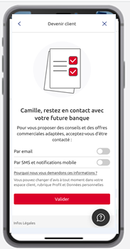
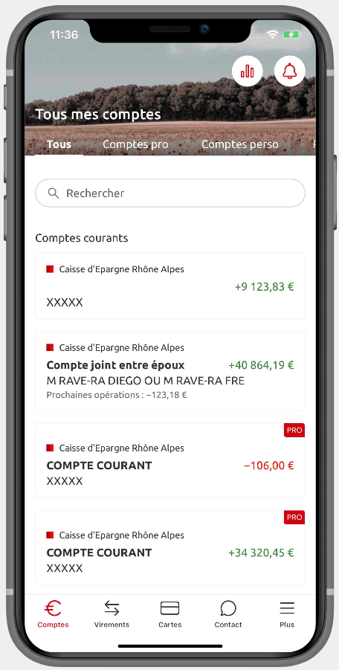
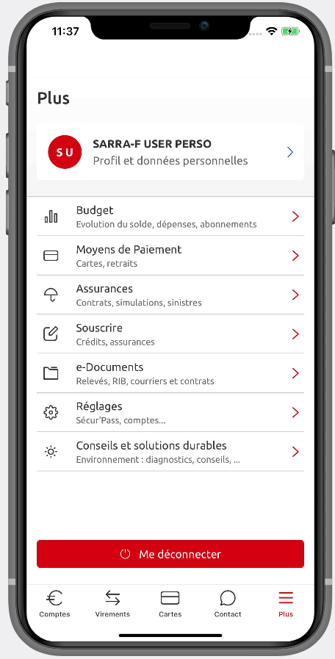
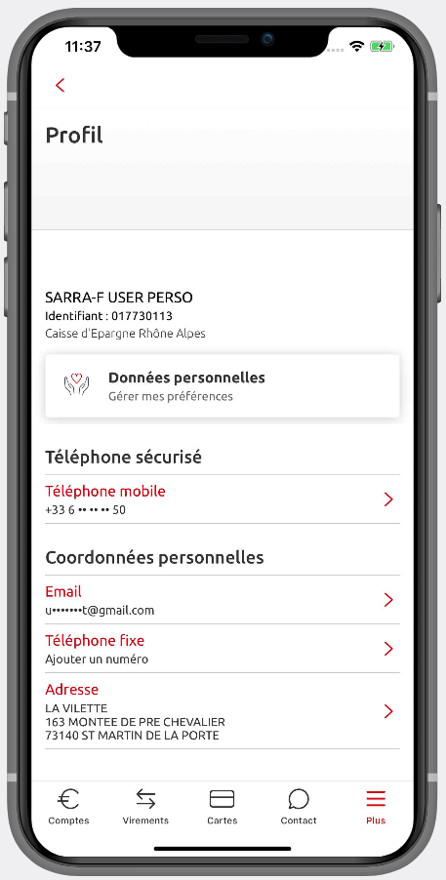
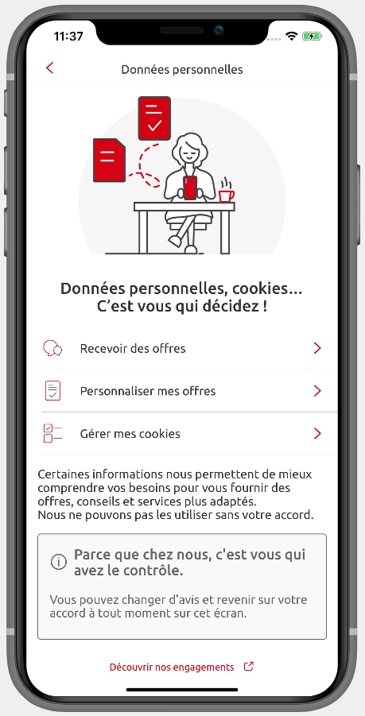
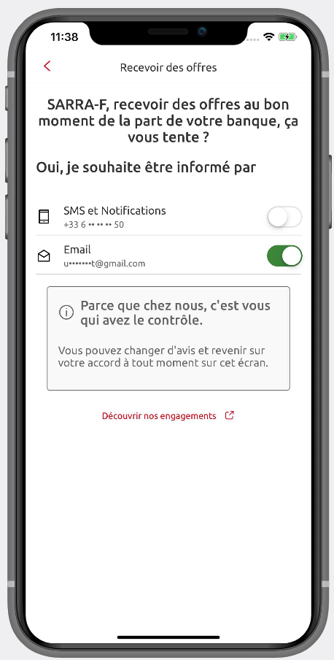
Direction Distribution et Développement Digital
Annexes : Le client en toute autonomie
Collecte de l’opt-in en Selfcare
Le client peut donner ou retirer son opt-in sur son Espace personnel.
collecter ses opt-in e-mail et SMS & notifications mobile.
Le chemin d’accès à l’écran est le même sur l’espace sécurisé Web.

Slide 15
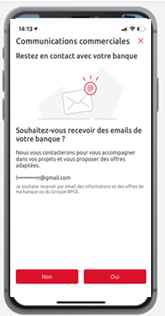
Direction Distribution et Développement Digital
Annexes : Le client en toute autonomie
Incitation à l’opt-in suite à la mise à jour annuelle des données clients.
Lorsque mon client met à jour ou confirme son
e-mail en selfcare, nous l’incitons à donner son accord opt-in e-mail (s’il ne nous l’a pas déjà donné).
Lorsque mon client met à jour ou confirme son numéro de mobile en selfcare, nous l’incitons à donner son opt-in SMS & notifications mobile
(s’il ne nous l’a pas déjà donné).
Exemple d'incitation à l’opt-in e-mail suite à la mise à jour de la donnée e-mail.
Les mêmes écrans d’incitation existent sur le Web.

Slide 16
Direction Distribution et Développement Digital
Quels sont les parcours pour collecter l’opt-in ?
Le client en toute autonomie
sur le canal digital.
Qui est concerné ?
Clients nouveaux et existants
Clients particuliers et Entrepreneurs individuels contactés à titre personnel
Clients majeurs capables
Lorsque le client est avec son conseiller en agence en face à face.

Slide 17
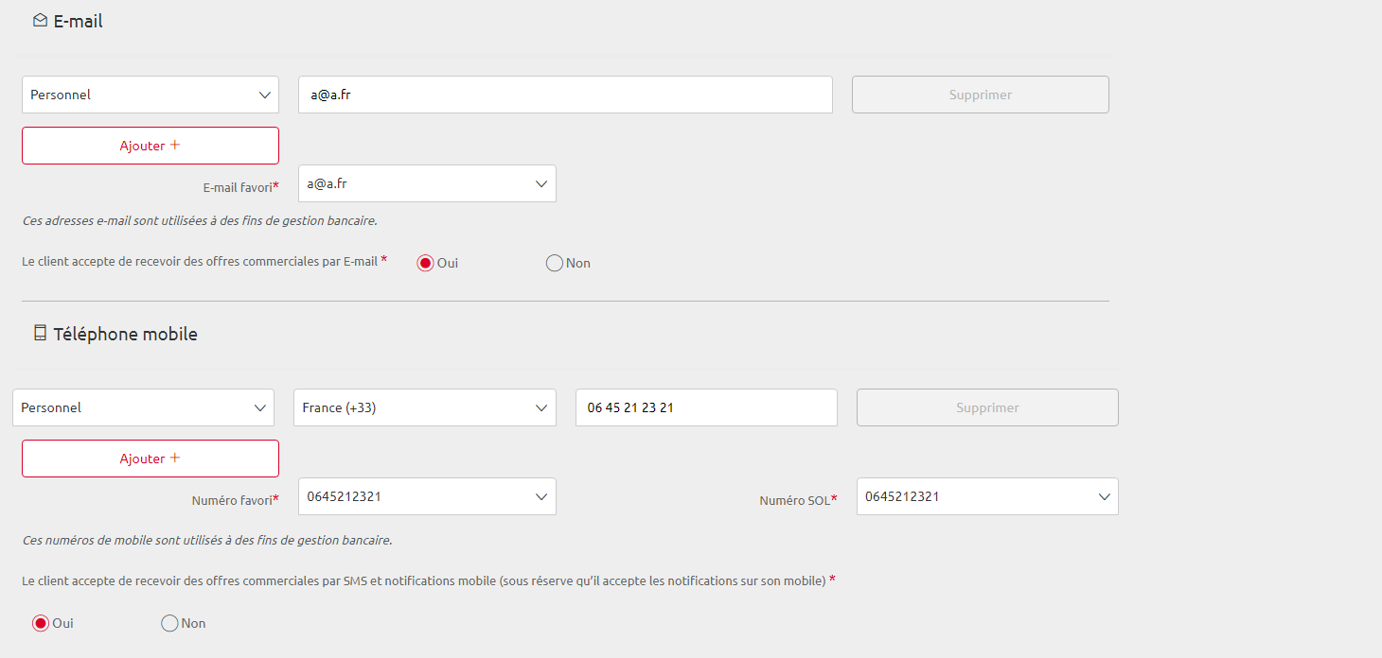
Direction Distribution et Développement Digital
Annexes : Le client avec son conseiller agence (face à face)
1. Lors de l’entrée en relation
Collecte des opt-in dans l’écran Connaissance Client, rubrique Coordonnées
Bon à savoir
Même si le client est en statut « Non », nous avons le droit de lui demander s’il souhaite changer d’avis.​

Slide 18
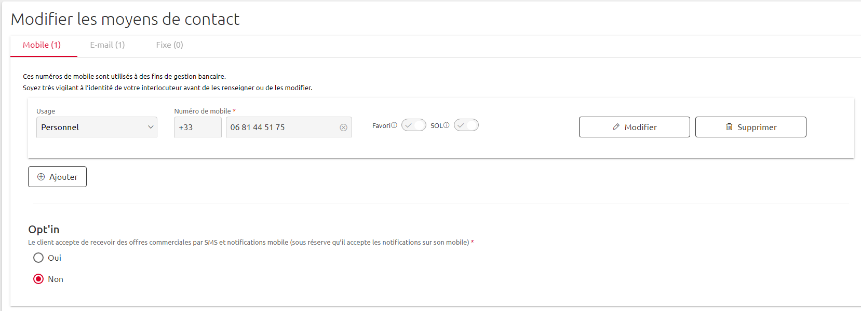
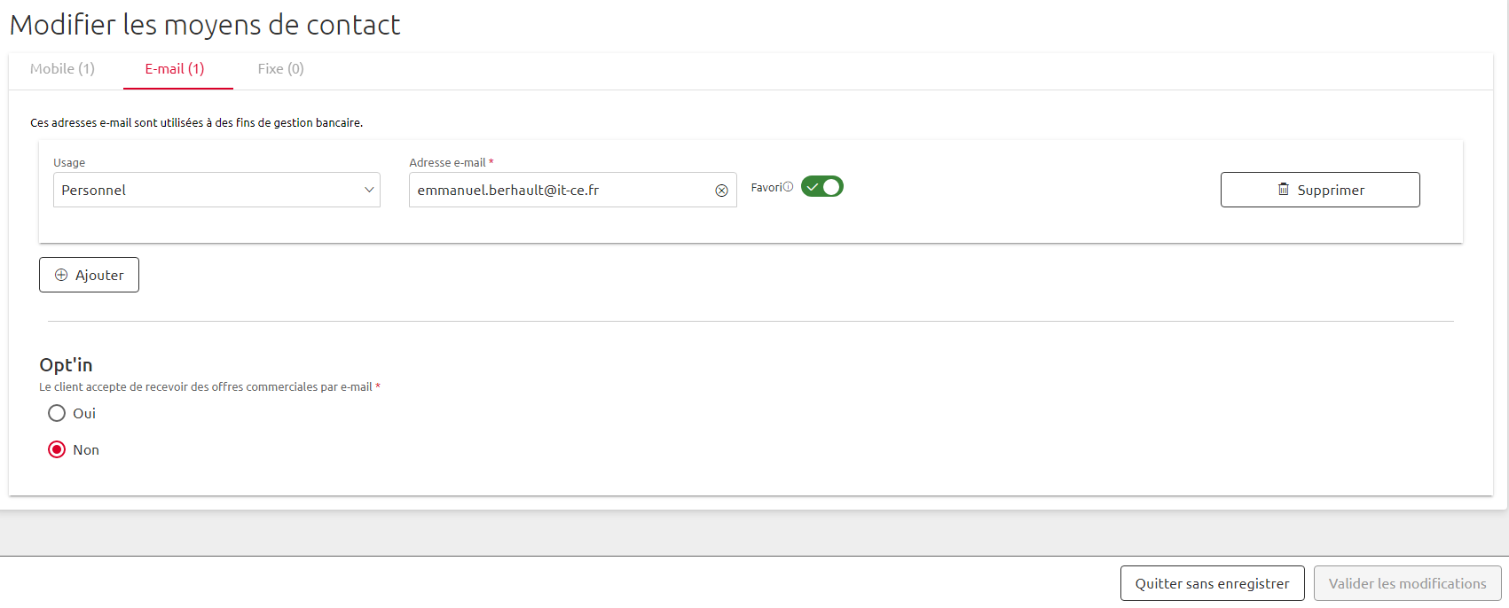
Direction Distribution et Développement Digital
Annexes : Le client avec son conseiller agence (face à face)
2. Lors d’un rendez-vous client avec un client existant
Collecte des opt-in dans l’écran Connaissance Client, rubrique « Modifier les moyens de contact »

Slide 19
De quoi je me mail ? Mémo conseiller sur l’Opt’in
Comment maintenir la qualité de service
en fin d’année

Slide 20





Comment maintenir
la Qualité de service
en fin d’année ?
les réflexes en période de fin d’année :
  avant mon départ
  pendant mes congés
  à mon retour
Les liens utiles

Slide 21



A l’approche des fêtes de fin d’année, quels sont les reflexes à adopter pour assurer la continuité de la relation avec nos clients ?
Avant mon départ en congés
Que planifier ?
Bloquer ses plages d’absence dans l’agenda → pour éviter la prise d’un rdv via internet
Transmettre les dossiers de crédits immob en cours → pour assurer un suivi de qualité
Communiquer à son binôme les situations MAD - RPM → pour assurer le suivi du risque
Comment assurer un suivi de La Satisfaction Client ?
En veillant au traitement des levées d’anonymat via Nos clients On-line

Slide 22





A l’approche des fêtes de fin d’année, sur quelles bonnes pratiques s’appuyer pour maintenir la joignabilité de nos clients ?
Avant mon départ en congés
Comment informer ses clients de son absence lors d’un appel téléphonique ?
Comment transférer les notifications mails, vers la boîte générique ?
Comment programmer un message d’absence pour les demandes mail de nos clients ?
Quel message d’absence utiliser ?
Comment guider nos clients en notre absence ?
Activer mes paiements CB à distance
Faire opposition CB
Augmenter son Plafond CB
Réédition de code secret CB

Slide 23

A l’approche des fêtes de fin d’année, quels sont les reflexes à adopter pour maintenir le lien avec nos clients ?
Pendant les congés
Solidarité d’équipe & interception des appels téléphoniques
Traitement au quotidien, des demandes mails (de son binôme ou de la boîte générique)
Décisions au quotidien des instances Risque des collaborateurs absents (dans le respect du schéma délégataire)
Attention à la qualité de service, à travers Nos Clients On-Line, notamment sur le traitement des levées d’anonymat
MAD RPM
VIGI

Slide 24

A l’approche des fêtes de fin d’année, quels sont les reflexes à adopter pour renouer le lien avec nos clients ?
A mon retour de congés, nos clients apprécieront
D’être rappelé par le conseiller pour s’assurer que les demandes adressées pendant les congés ont bien été traitées.
D’être informés du retour de congé de leur conseiller.
D’avoir un retour sur le suivi de leur demande, en s’appuyant sur le débriefing réalisé avec son binôme sur les dossiers en cours.
D’être appelé suite à une levée d’anonymat, pour s’assurer du suivi du dossier.

Slide 25
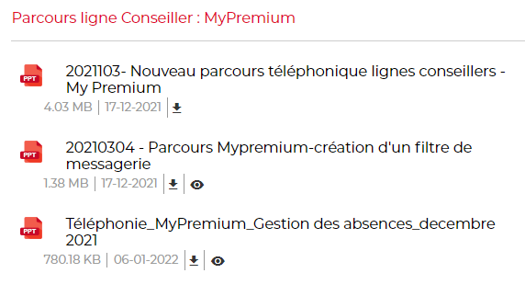
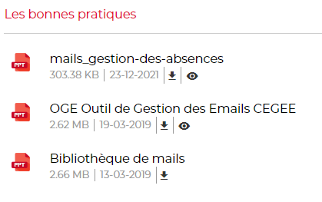
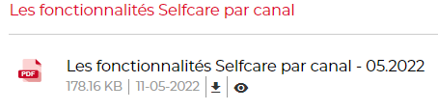
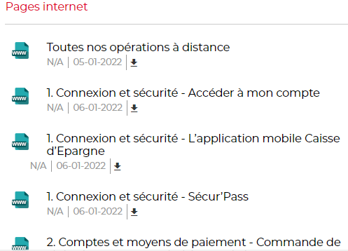
Les liens pour vous être utile

Slide 26

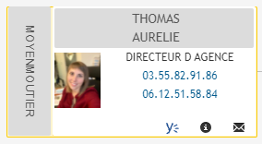
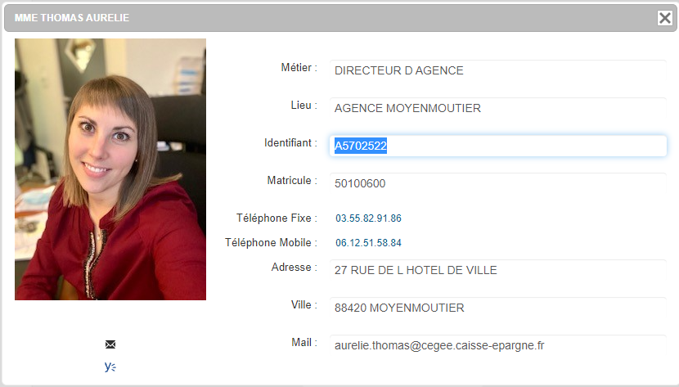
Nouveau parcours téléphonique : gestion des absences
Les deux informations essentielles qui facilitent la saisie d’une absence
1
L’outil est commun à toutes les agences, je ne supprime aucune absence de la liste, sauf en cas d’annulation d’une saisie que j’ai réalisée.
Pour saisir une absence j’ai besoin de l’ identifiant (AXXX). Je trouve cette information dans l’annuaire en cliquant sur l’icône « i »
  Pour gagner du temps, je peux faire un copier de l’identifiant depuis l’annuaire puis le coller l’outil de saisie des absences

Slide 27


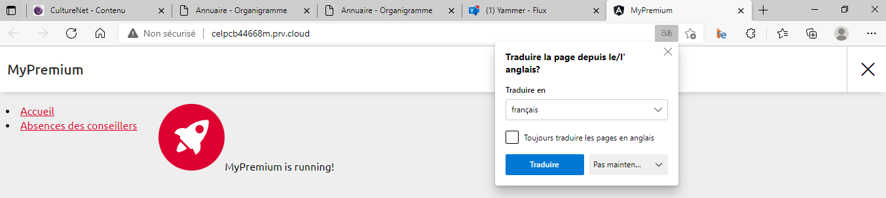
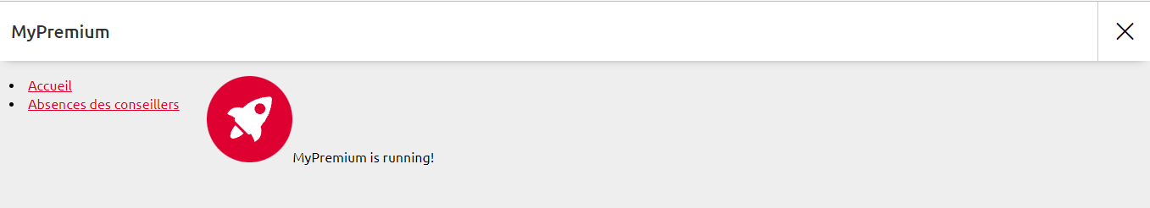
Nouveau parcours téléphonique : gestion des absences
J’ouvre l’outil de gestion des absences
2
Je clique sur le lien qui m’a été transmis par mail. Je peux l’ajouter en favori pour faciliter mes saisies.
XXX
L’outil s’ouvre automatiquement
  Je peux fermer le message relatif à la traduction en cliquant sur la croix
Puis je clique Absences des conseillers

Slide 28

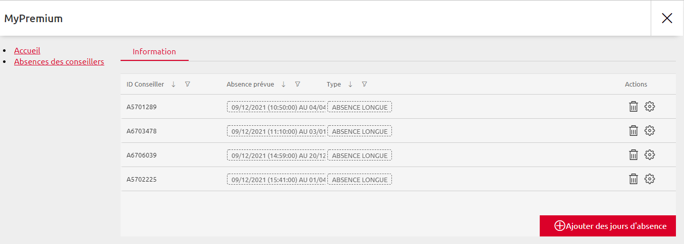
Nouveau parcours téléphonique : gestion des absences
Je saisis l’absence
3
Dans cette première version la liste présentée recense toutes les absences des agences CEGEE.
Je ne supprime aucune absence car il peut s’agir des absences d’autres agences.
Pour renseigner une absence courte ou longue, je clique sur Ajouter des jours d’absence

Slide 29
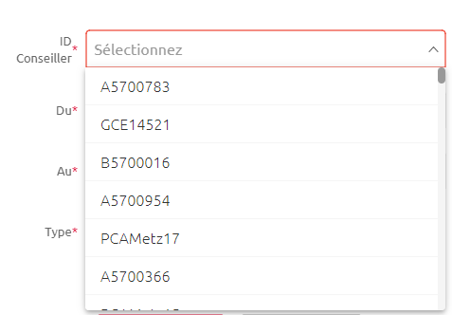
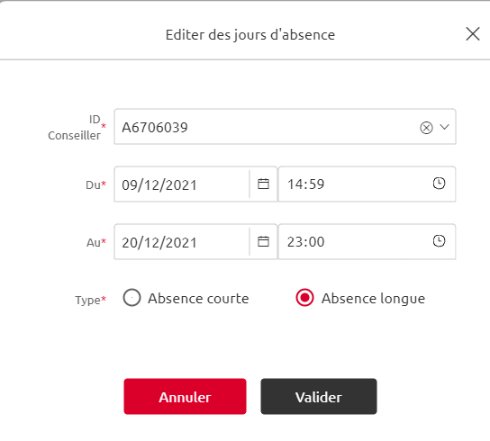
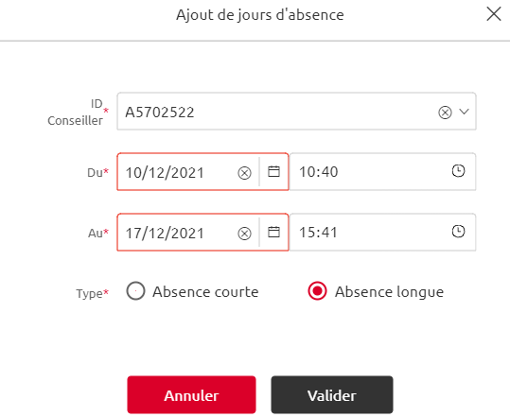
Nouveau parcours téléphonique : gestion des absences
Je renseigne les détails de l’absence
4
Une fenêtre s’ouvre pour me permettre de renseigner les détails de l’absence
En utilisant mon clavier ou les menus déroulants,
Je saisis :
  L’identifiant du conseiller (que je retrouve dans l’annuaire)
  La date et l’heure de début / La date et l’heure de la fin
  Le type d’absence : Courte moins de 24h (demi journée) ou longue supérieure ou égale à 24h (un jour ou plus)
  Puis je clique sur Valider

Slide 30
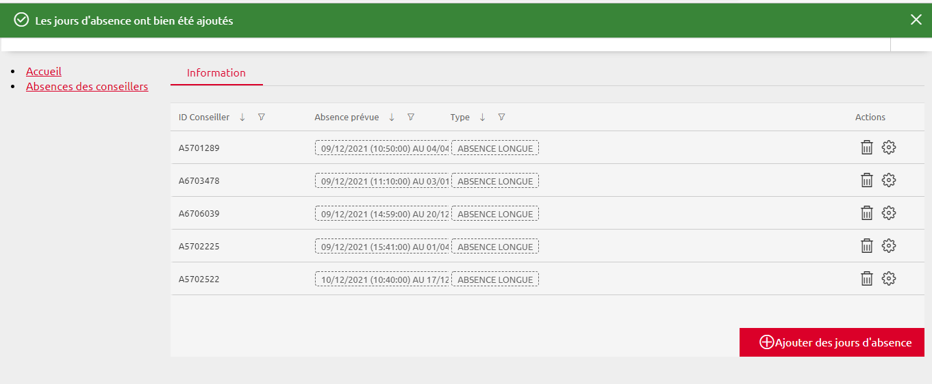
Nouveau parcours téléphonique : gestion des absences
Je vérifie et modifie l’absence
5
Sur l’écran suivant, après avoir validé ma saisie, un message confirme que l’absence est ajoutée
Je retrouve ma saisie dans la liste (détail pour filtrer par collaborateur)
Pour la modifier je clique sur l’icone « écrou »
Pour éviter toute erreur, je supprime une absence uniquement en cas d’erreur de saisie, les absences échues sont supprimées automatiquement.

Slide 31
Nouveau parcours téléphonique : gestion des absences
Le parcours pour un conseiller indisponible moins de 24h
6
Par exemple, je suis absent une demi journée ou en formation moins d’un jour (classe virtuelle de quelques heures)
Client | Conseiller spécifique | Ensemble des conseillers | Serveur Vocal Interactif
Appel Client
Pas de sonnerie sur le poste du conseiller absent

Oui
Réponse avant 3 sonneries
Non
Sonneries complémentaires
Bip pour interception

Oui
Message pour le client :
« Bienvenue à la Caisse d’Epargne.
Votre conseiller est actuellement indisponible.
Vous avez la possibilité d’être mis en relation avec un autre conseiller de l'agence en tapant 1.
Si vous préférez être rappelé par Votre conseiller, tapez 2. »
Réponse avant 5 sonneries
Non
Interrogation client
Choix Client
1. Etre mis en relation avec un autre conseiller
2. Etre rappelé par son conseiller
Sonnerie sur tous les postes

Oui
@
Demande rappel
Réponse
avant 5 nouvelles sonneries
Non
@
Demande rappel
La demande de rappel est livrée dans la messagerie du conseiller absent. Pour accéder au mode opératoire pour mettre en place un transfert sur la BG Agence (avant l’absence), je clique ici

Slide 32
Nouveau parcours téléphonique : gestion des absences
Le parcours pour un conseiller absent 24h ou plus de 24h
7
Par exemple, je suis en congés une semaine ou absent pour une journée ou plus.
Client | Conseiller spécifique | Ensemble des conseillers | Serveur Vocal Interactif
Appel Client
Pas de sonnerie sur le poste du conseiller absent

Oui
Réponse avant 3 sonneries
Non
Sonneries complémentaires
Bip pour interception

Oui
Réponse avant 5 sonneries
Non
Message pour le client :
« Votre conseiller est absent
Nous vous mettons en relation avec un autre conseiller de l’agence »
Interrogation client
Choix Client
1. Etre mis en relation avec un autre conseiller
2. Etre rappelé par son conseiller
Sonnerie sur tous les postes

Oui
@
Demande rappel
Réponse
avant 5 nouvelles sonneries
Non
@
Demande rappel
La demande de rappel est livrée dans la messagerie du conseiller absent. Pour accéder au mode opératoire pour mettre en place un transfert sur la BG Agence (avant l’absence), je clique ici

Slide 33
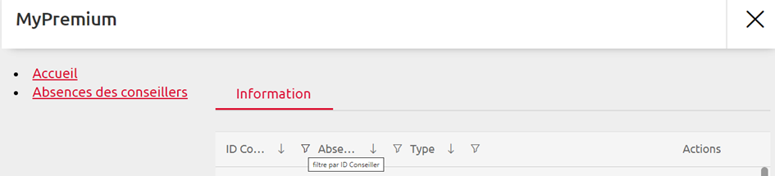
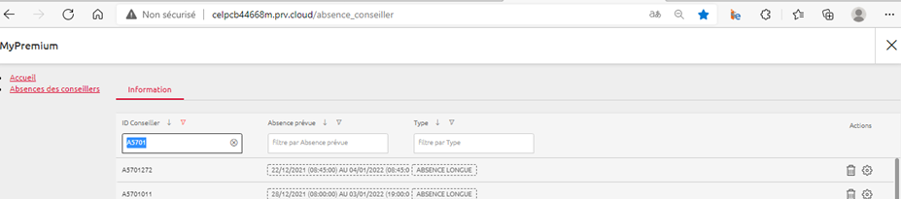
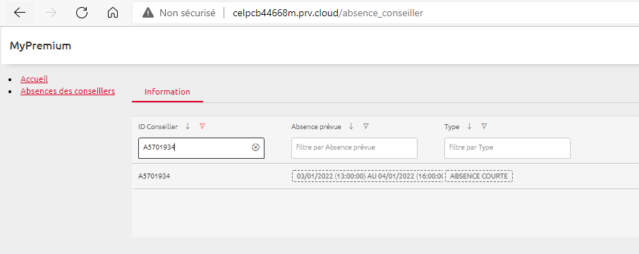
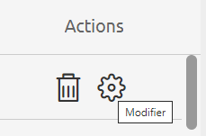
Nouveau parcours téléphonique : gestion des absences
Je filtre la liste des absences par collaborateurs pour retrouver une saisie
8
J’ouvre l’interface via le lien
habituel, puis je clique sur l’icone
« entonnoir »
Je saisie l’identifiant du
collaborateur dans le cadre
dédié
La ou les saisies me sont présentées
  Je peux modifier la saisie en cliquant
  l’icone rouage

Slide 34
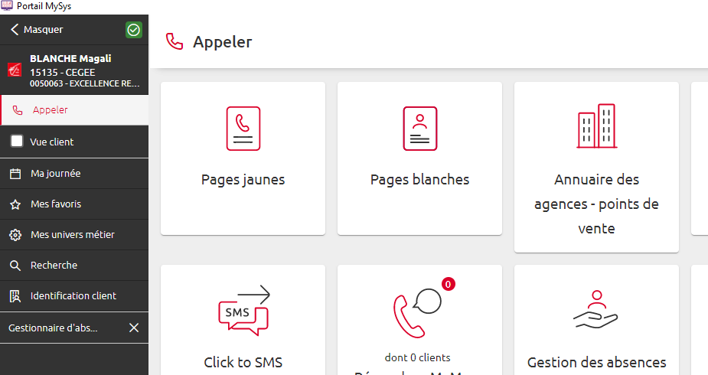
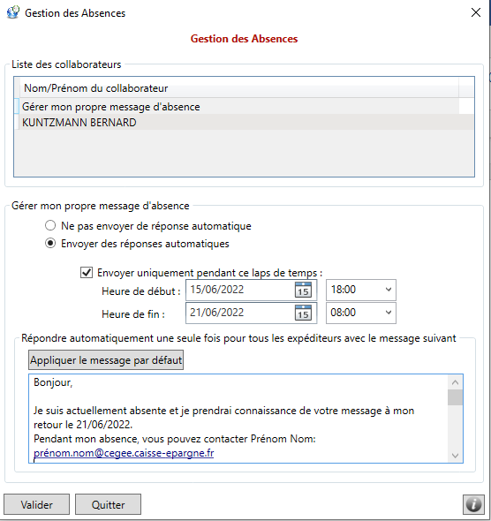
Je paramètre mon message d’absence à partir du nouveau
1
Accès au paramétrage de la Gestion des absences
Dans la liste des collaborateurs :
Pour paramétrer mon absence prévue
NOM PRENOM
Pour paramétrer le message d’un collègue en cas d’absence imprévue
Activez le bouton
Cochez la case « envoyer uniquement pendant ce laps de temps »
et renseignez les dates
Cliquez
Le message type est pré-paramétré, il est nécessaire de le modifier.

Slide 35

Je personnalise mon message d’absence
Dans l’encart dédié je remplace le message enregistré par défaut par le message ci-dessous.
Puis je personnalise les informations
Bonjour,
Je suis actuellement absent(e) et je prendrai connaissance de votre message à mon retour le jj/mm/aaaa.
Pendant mon absence, vous pouvez solliciter M/Mme Prénom Nom : prenom.nom@cegee.caisse-epargne.fr. (ou adresse boite générique)
Pour vous simplifier le quotidien, profitez des accès rapides :
Pour rééditer le code secret de votre Carte Bancaire : Ici
Pour faire opposition sur votre Carte Bancaire : Ici
Pour augmenter le plafond de votre carte Bancaire : Ici
Pour prendre un Rendez-vous : Ici
Pour obtenir vos attestations (auto, habitation, enfants) : Ici
Cordialement,
Signature
Date de retour à préciser
Nom et mail du binôme
ou boite générique à renseigner
Choix des liens à insérer

Slide 36
Pourquoi cette règle ?
Situation
  Lorsque le client fait une demande de rappel dans le parcours téléphonique, le message de demande de rappel est envoyé uniquement au conseiller qui était destinataire de l’appel téléphonique.
Objectifs
    Permettre d’informer l’ensemble des collaborateurs de l’agence de la demande de rappel d’un client
    Permettre de ne pas perdre les demandes de rappel lors des absences longues ou courtes
    Permettre uniquement le renvoi des messages de rappel à la boîte générique de l’agence (en doublon de l’envoi au conseiller)

Slide 37
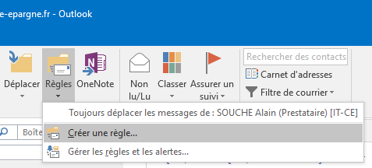
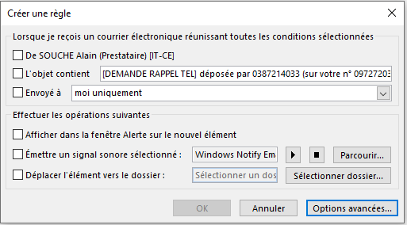
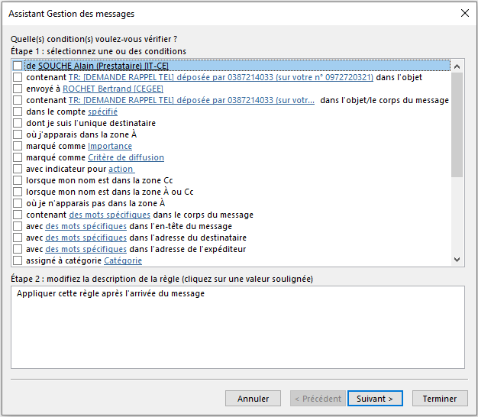
Les étapes de création
Accès à l’outil de création de règles dans OUTLOOK
1
2
Cliquer
Sélectionner et cliquer
3
Cliquer
4
Fenêtre de paramétrage

Slide 38
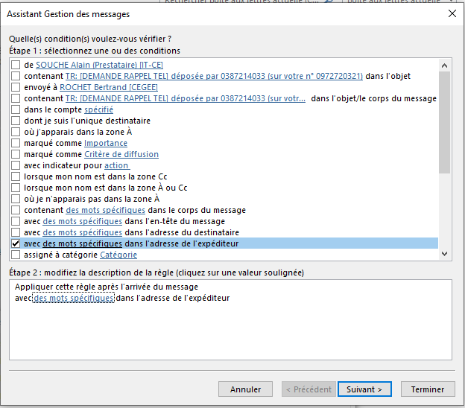
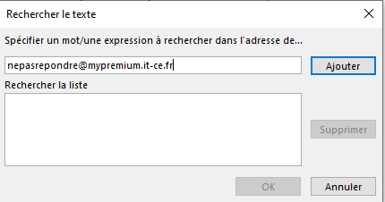
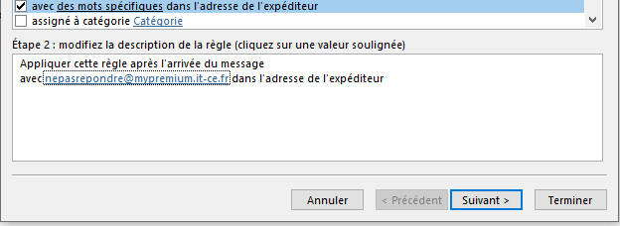
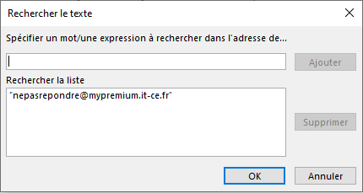
Les étapes de création
Création de la règle : 1ère étape
3
1
Renseigner
nepasrepondre@mypremium.it-ce.fr
4
Cocher
Ajouter
2
Cliquer
5
6
Valider
Vérifier
7
Cliquer

Slide 39
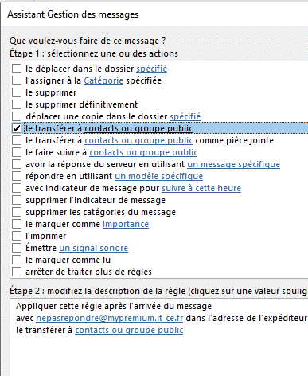
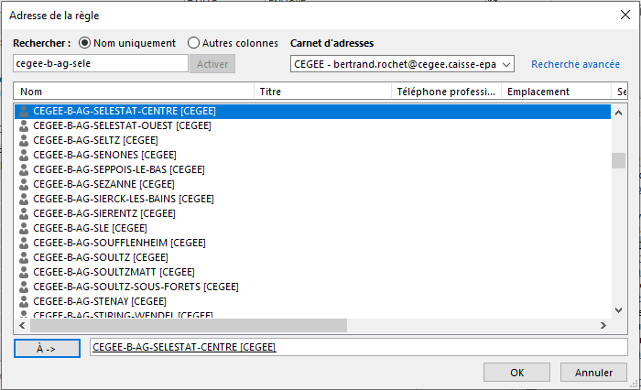
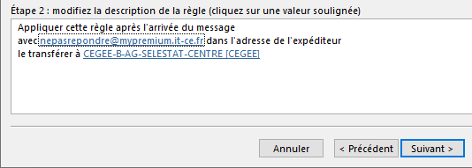
Les étapes de création
3
Création de la règle : 2éme étape
Rechercher
La BG de votre agence
1
4
Cocher
Sélectionner
2
5
Cliquer
Ajouter
7
8
6
Vérifier
Cliquer
Valider

Slide 40
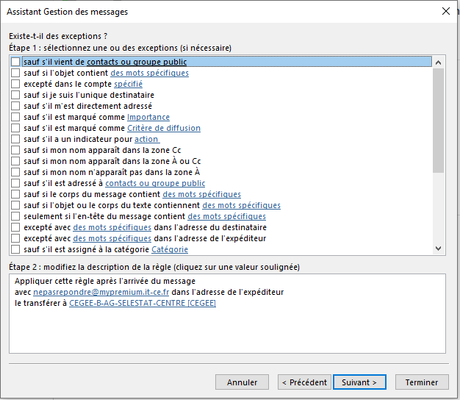
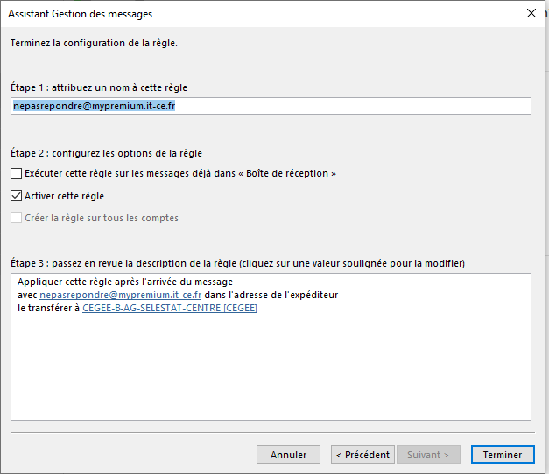
Les étapes de création
Création de la règle : 3éme étape
1
2
Cliquer
Terminer

Slide 41
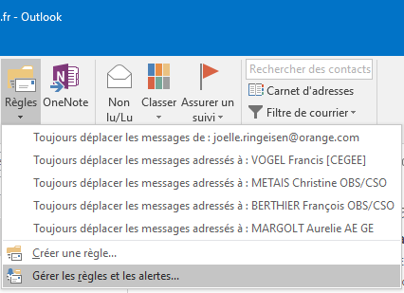
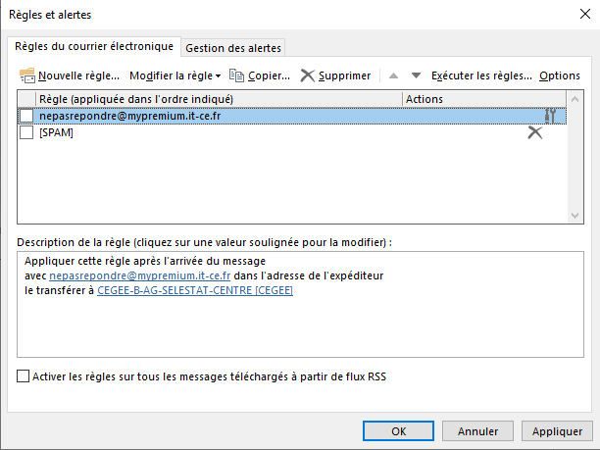
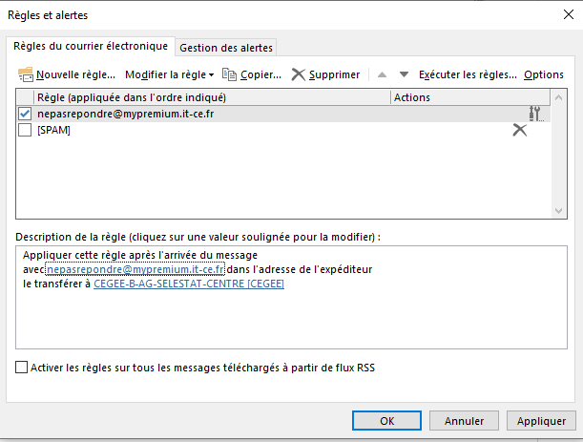
GESTION de la règle
Activation ou désactivation de la règle
1
2
Cliquer
Sélectionner et cliquer
3
3
Cocher
pour
activer
Décocher
pour
désactiver
4
Valider

